Slide 1
ГАУ «КЦСОН города Каменска-Уральского»
Школа пожилого возраста по направлению
«Декоративно прикладное творчество» на тему
«Ажурный ремень»
Специалист по социальной работе:
Самигуллина С.К.

Slide 2
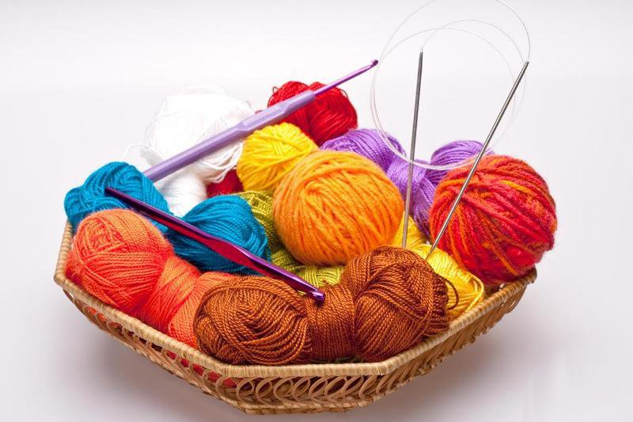
Необходимые материалы:

Slide 3
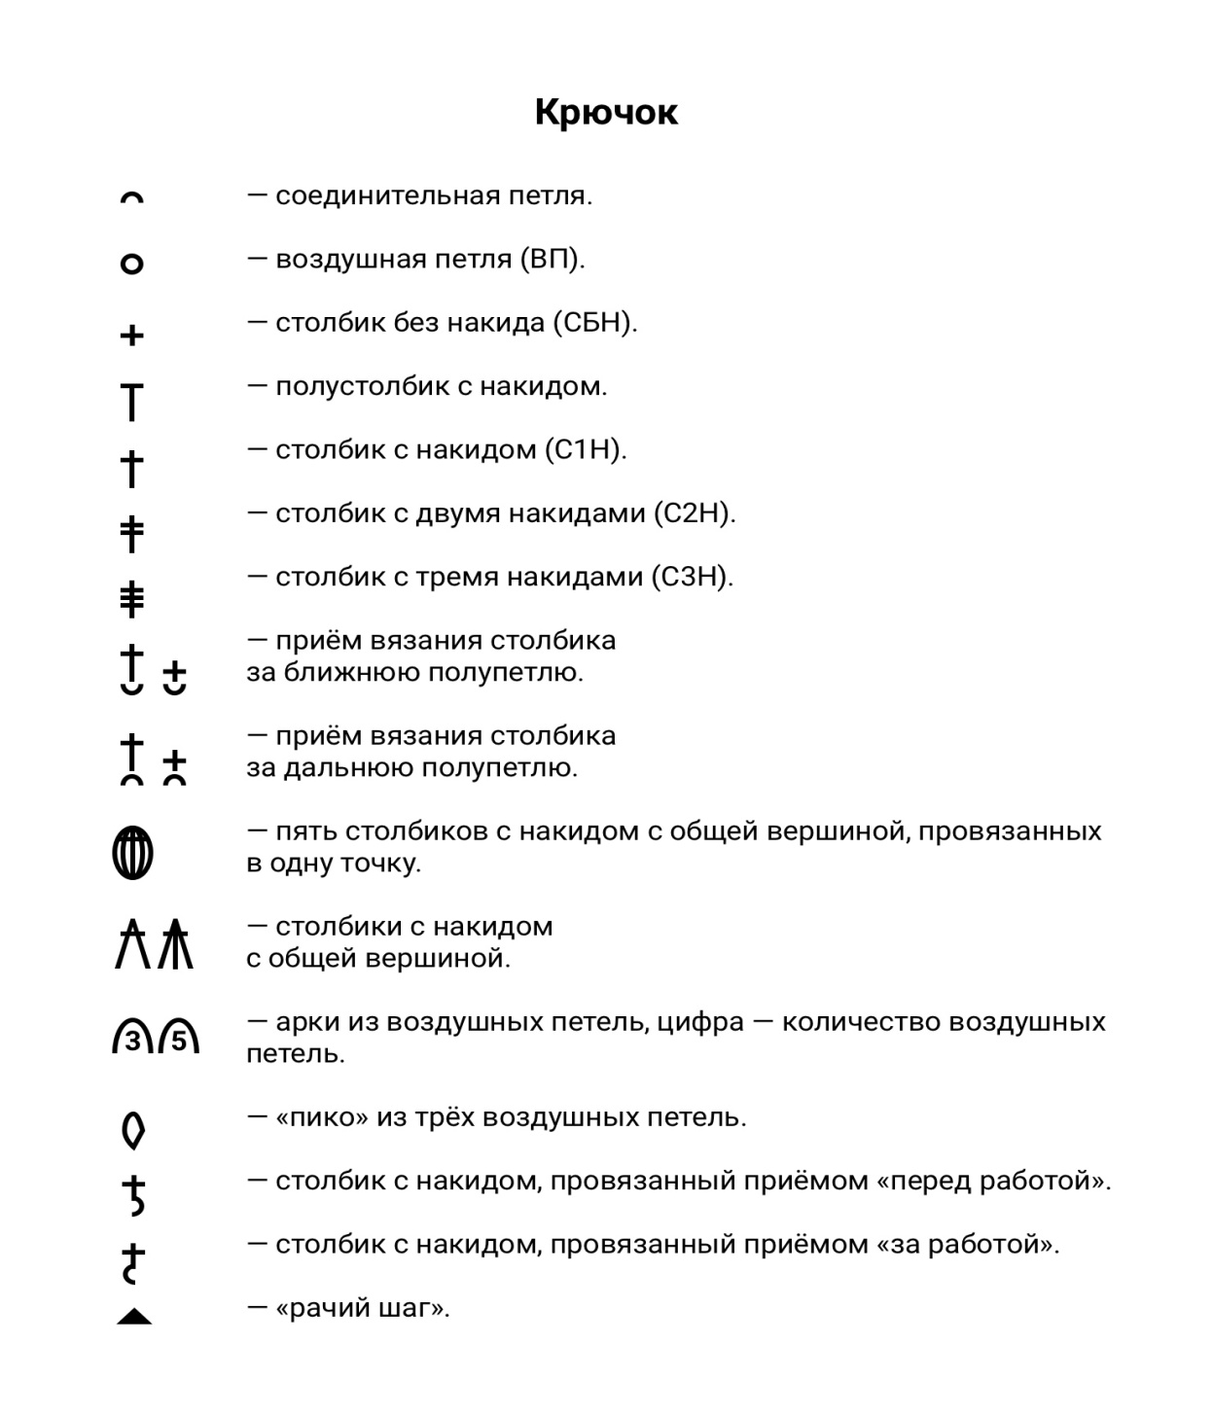

Slide 4
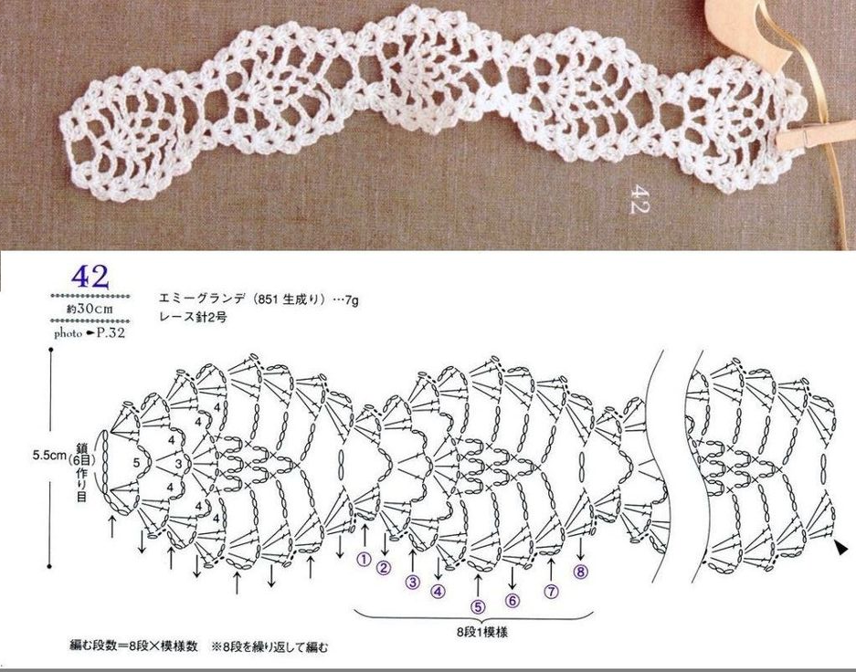

Slide 5
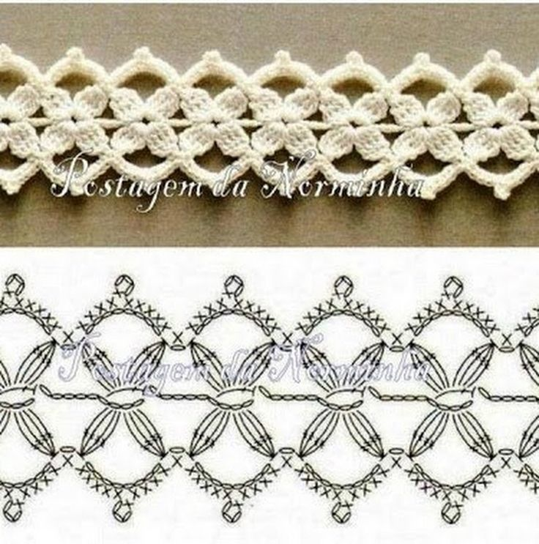

Slide 6
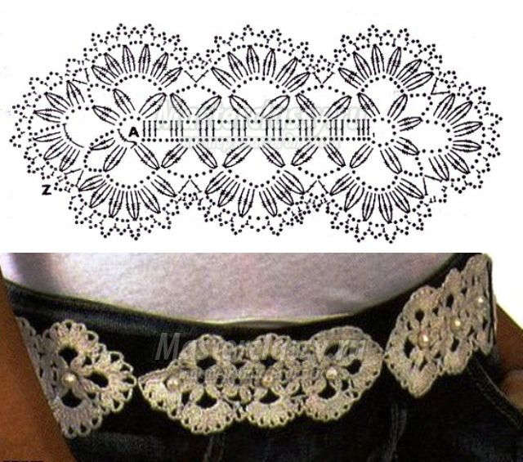

Slide 7
Спасибо за внимание!
Источник: сайт «Любители рукоделия»
https://postila.ru/post/19284737
https://www.pinterest.ru/pin/18366310970457811/
https://www.pinterest.ru/pin/701154235711511167/

